Slide 1
( القوانين الصفية )
أجلس جلسة صحيحة .
الالتزام بالهدوء .
أرفع يدي عند المشاركة.
أحترم الآخرين .
أستمع لشرح معلمتي .
أحافظ على نظافة المكان .
اعداد : أ/ نوره الأكلبي...

Slide 2
مــســألـــة الــيــوم
ثمن تذكرة دخول المهرجان للكبار ٥ ريالات، وللأطفال٣ ريالاتٍ. إذا دفعت مجموعةٌ من الأشخاص ٢٥ ريالا لدخول المهرجان، فكم تذكرةً من كل نوع اشترت المجموعة؟
اعداد : أ/ نوره الأكلبي...

Slide 3
نـــــشــــاط
اذكر جميع الطرائق الممكنة لتكوين ناتج ضرب 24 ؟
هل الجملة التالية صحيحة أم خاطئة ؟ اشرح
2 × 6 × 2 = 4 × 2 × 3
اعداد : أ/ نوره الأكلبي...

Slide 4
3-7 : خـصـائـصُ الـضَّـربِ ..
تـــشـــويـــــقــــه
اعداد : أ/ نوره الأكلبي...

Slide 5
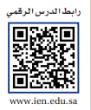
3-7 : خـصـائـصُ الـضَّـربِ ..
فِكْرَةُ الدَّرْس:
أستعملُ خاصَّيتَي التجميعِ والإبدالِ لأجدَ ناتجَ الضربِ ذهنیًا.
الْمُفْرَدَاتُ السابقة :
الـتـجـمـيـع.
الإبــدال.
اعداد : أ/ نوره الأكلبي ... صفحة 100

Slide 6
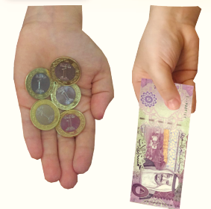
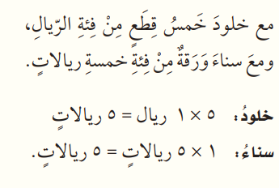
3-7 : خـصـائـصُ الـضَّـربِ ..
اْســتــعـــد :
فِكْرَةُ الدَّرْس:
أستعملُ خاصَّيتَي التجميعِ والإبدالِ لأجدَ ناتجَ الضربِ ذهنیًا.
الْمُفْرَدَاتُ السابقة :
الـتـجـمـيـع.
الإبــدال.
اعداد : أ/ نوره الأكلبي ... صفحة 100

Slide 7
3-7 : خـصـائـصُ الـضَّـربِ ..
فِكْرَةُ الدَّرْس:
أستعملُ خاصَّيتَي التجميعِ والإبدالِ لأجدَ ناتجَ الضربِ ذهنیًا.
الْمُفْرَدَاتُ السابقة :
الـتـجـمـيـع.
الإبــدال.
اعداد : أ/ نوره الأكلبي ... صفحة 100

Slide 8
3-7 : خـصـائـصُ الـضَّـربِ ..
فِكْرَةُ الدَّرْس:
أستعملُ خاصَّيتَي التجميعِ والإبدالِ لأجدَ ناتجَ الضربِ ذهنیًا.
الْمُفْرَدَاتُ السابقة :
الـتـجـمـيـع.
الإبــدال.
اعداد : أ/ نوره الأكلبي ... صفحة 100

Slide 9
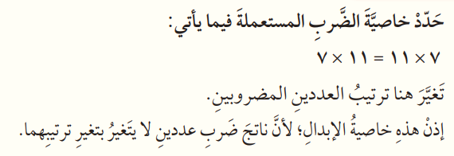
3-7 : خـصـائـصُ الـضَّـربِ ..
فِكْرَةُ الدَّرْس:
أستعملُ خاصَّيتَي التجميعِ والإبدالِ لأجدَ ناتجَ الضربِ ذهنیًا.
مِــثــال : تَــعــرُّفُ خــصــائــصِ الــضــربِ..
الْمُفْرَدَاتُ السابقة :
الـتـجـمـيـع.
الإبــدال.
اعداد : أ/ نوره الأكلبي ... صفحة 100

Slide 10
3-7 : خـصـائـصُ الـضَّـربِ ..
فِكْرَةُ الدَّرْس:
أستعملُ خاصَّيتَي التجميعِ والإبدالِ لأجدَ ناتجَ الضربِ ذهنیًا.
الْمُفْرَدَاتُ السابقة :
الـتـجـمـيـع.
الإبــدال.
اعداد : أ/ نوره الأكلبي ... صفحة 101

Slide 11
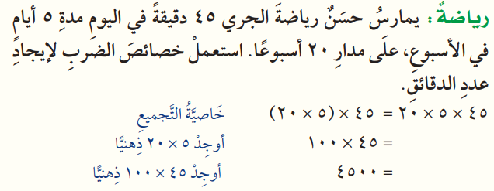
3-7 : خـصـائـصُ الـضَّـربِ ..
اعداد : أ/ نوره الأكلبي ... صفحة 101

Slide 12
تــــأكَّــــدْ
اعداد : أ/ نوره الأكلبي ... صفحة 101

Slide 13
تــــأكَّــــدْ
اعداد : أ/ نوره الأكلبي ... صفحة 101

Slide 14
تــــأكَّــــدْ
اعداد : أ/ نوره الأكلبي ... صفحة 101

Slide 15
تَدَرَّبْ وَحلَّ المَسَائِلَ
اعداد : أ/ نوره الأكلبي ... صفحة 102

Slide 16
تَدَرَّبْ وَحلَّ المَسَائِلَ
اعداد : أ/ نوره الأكلبي ... صفحة 102

Slide 17
تَدَرَّبْ وَحلَّ المَسَائِلَ
اعداد : أ/ نوره الأكلبي ... صفحة 102

Slide 18
تَدَرَّبْ وَحلَّ المَسَائِلَ
اعداد : أ/ نوره الأكلبي ... صفحة 102

Slide 19
مسائلُ مهاراتِ التفكيرِ العُليا
اعداد : أ/ نوره الأكلبي ... صفحة 102

Slide 20
( نـــشـــاط تـــفـــاعـــلـــي )

Slide 21
س 28 : صفحة 102

